Slide 1
გლობალური შეთანხმება უსაფრთხო, მოწესრიგებული და რეგულარული მიგრაციის შესახებ (GCM)
2021 წლის რეგიონალური მიმოხილვები
სამოქალაქო საზოგადოების ორგანიზაციის ჩართულობა რეგიონალურ მიმოხილვასა და საერთო GCM პროცესებში გაეროს ევროპის ეკონომიკური კომისიის რეგიონში
Monami Maulik, სამოქალაქო საზოგადოების მეკავშირე ოფიცერი, გაეროს მიგრაციის ქსელი
Abdel Rahmane Diop, კავშირისა და პოლიტიკის ოფიცერი, გაეროს მიგრაციის ქსელი

Slide 2
გლობალური შეთანხმება უსაფრთხო, მოწესრიგებული და რეგულარული მიგრაციის შესახებ (GCM)
გაეროს პირველი ყოვლისმომცველი ჩარჩო, რომელიც მიღებულია მთავრობათაშორისი მოლაპარაკებების გზით, გლობალური მიგრაციის მმართველობაში საერთაშორისო თანამშრომლობის ასამაღლებლად.
23 მიზანი და მასთან დაკავშირებული ვალდებულებები
მისწრაფებითი მიდგომა - მისი მიზანია საერთაშორისო თანამშრომლობის
გაღრმავება
დაბალანსებული – 360 გრადუსიანი მიდგომა
სახელმწიფოს ხელმძღვანელობით – მთელი მთავრობის / საზოგადოების
მიდგომა
ხალხზე ორიენტირებული, ადამიანის უფლებებზე დაფუძნებული
მიღებულია მდგრადი განვითარების მიზნების საფუძველზე - შეესაბამება
მიზანს 10.7
არ არის იურიდიულად სავალდებულო

Slide 3
ხედვა - საერთაშორისო მიგრაციის სფეროში თანამშრომლობის გაუმჯობესება
მიზნის ერთიანობა
საერთო გაგება
თანამშრომლობის გაუმჯობესების კოლექტიური ვალდებულება
საერთო პასუხისმგებლობა
საერთაშორისო მიგრაცია გვაერთიანებს და არ გვაშორებს
Notes:
Let’s take a quick look inside at how it is structured – and key aspects of the document: the vision, the guiding principles, the objectives, commitment and actions.
The Vision Global Compact sets out our:
1. Expresses our Collective Commitment to improve cooperation on international migration;
2. It recognizes that migration has been part of human history throughout time and is a source of prosperity, innovation and sustainable development - Migration should unite us rather than divide us;
3. It rests on Common Understanding, acknowledges that the compact is the product of unprecedented review of evidence and data gathered during an open, transparent and inclusive process.
4. It is based on Shared Responsibilities – 360-degree view – and that a comprehensive approach is needed to optimize benefits and minimize risks to individuals and states
5. Unity of Purpose – in a spirit of win-win cooperation, there is a commitment to address the challenges and opportunities of migration, in all its dimensions, and that migration should never be an act of desperation.
MUSIC TO OUR EARS!

Slide 4
სახელმძღვანელო პრინციპები
ადამიანის უფლებები გენდერული თანასწორობა
ბავშვის უფლებები მთელი მთავრობის მიდგომა
მთელი საზოგადოების მიდგომა ხალხზე ორიენტირებულობა
საერთაშორისო თანამშრომლობა ეროვნული სუვერენიტეტი
კანონის უზენაესობა და სათანადო პროცესი მდგრადი განვითარება
Notes:
This is equally true with respect the GCMs guiding principles:
People-centered: The Global Compact carries a strong human dimension to it, inherent to the
migration experience itself. Places the individual at the core.
International cooperation: The Global Compact is a non-legally binding cooperative framework
that recognizes that no State can address migration on its own due to the inherently
transnational nature of the phenomenon.
National sovereignty: The Global Compact reaffirms the sovereign right of States to determine
their national migration policy and their prerogative to govern migration within their jurisdiction, in conformity with international law and based on their own realities and capacities.
Rule of law and due process: The Global Compact recognizes that respect for the rule of law,
due process and access to justice are fundamental to all aspects of migration governance.
Sustainable development: The Global Compact is rooted in the 2030 Agenda for Sustainable
Development, and builds upon its recognition that migration is a multidimensional reality of major relevance for the sustainable development of countries of origin, transit and destination.
Human rights: By implementing the Global Compact, we ensure effective respect, protection and fulfilment of the human rights of all migrants, regardless of their migration status, across all stages of the migration cycle. We also reaffirm the commitment to eliminate all forms of discrimination, including racism, xenophobia and intolerance against migrants and their families.
Gender-responsive: The Global Compact ensures that the human rights of women, men, girls
and boys are respected at all stages of migration;
Child-sensitive: The Global Compact promotes existing international legal obligations in relation
to the rights of the child;
Whole-of-government approach: The Global Compact recognizes that migration is a
multidimensional reality that cannot be addressed by one government policy sector alone, and requires a,
Whole-of-society approach, involving all relevant stakeholders in migration
governance.

Slide 5
გლობალური შეთანხმება: 23 მიზანი
01 – მონაცემები
02 – ხელისშემშლელი პირობები (Adverse driver)
03 – ინფორმაცია
04 – სამართლებრივი იდენტურობა
05 – რეგულარული გზები (Regular pathways)
06 – ეთიკური დაქირავება
07 – სისუსტეების შემცირება
08 – სიცოცხლის გადარჩენა
09 – კონტრაბანდასთან ბრძოლა
10 – ტრეფიკინგის აღმოფხვრა
11 – საზღვრების კონტროლი
12 – მიგრაციის პროცედურები
13 – დაპატიმრება, როგორც უკიდურესი საშუალება
14 – საკონსულო დაცვა (Consular protection)
15 – წვდომა საბაზისო სერვისებზე
16 – ინკლუზიურობა და სოციალური კავშირი
17 – დისკრიმინაციის აღმოფხვრა
18 – უნარების აღიარება (Skills recognition)
19 – მიგრანტების და დიასპორის შემოწირულობები
20 – ფულადი გზავნილები
21 – დაბრუნება და რეინტეგრაცია 22 – სოციალური დაცვა
23 – საერთაშორისო თანამშრომლობა
Notes:
So, why is the GCM so significant? What does it really mean to IOM and what changes will the GCM bring to the lives of migrants after its adoption?
It is significant as the first comprehensive agreement on migration developed through intergovernmental negotiations in the UN. An important new multilateral platform for action.
It provides a blueprint for how states can best manage migration and cooperate more effectively with one another – and a road map to get there.
It represents an opportunity to improve the governance on international migration – and move away from reactive approaches.
These are all principles that IOM has long stood for.
But why is the GCM special:
The GCM is special because:
It balances the interests of states or origin, transit and destination: it represents broad agreement among all states that states should cooperate with one another on the management of migration;
2. it recognizes that the human rights of all migrants must be respected regardless of migration status and that migrants are entitled to basic services regardless of migration status and without discrimination;
3) that migrants are important contributors to development; and
4) that migration policy should be based on accurate data and evidence.
Full name of 23 objectives:
Collect and utilize accurate and disaggregated data as a basis for evidence-based policies
Minimize the adverse drivers and structural factors that compel people to leave their country of origin
Provide accurate and timely information at all stages of migration
Ensure that all migrants have proof of legal identity and adequate documentation
Enhance availability and flexibility of pathways for regular migration
Facilitate fair and ethical recruitment and safeguard conditions that ensure decent work
Address and reduce vulnerabilities in migration
Save lives and establish coordinated international efforts on missing migrants
Strengthen the transnational response to smuggling of migrants
Prevent, combat and eradicate trafficking in persons in the context of international migration
Manage borders in an integrated, secure and coordinated manner
Strengthen certainty and predictability in migration procedures for appropriate screening, assessment and referral
Use migration detention only as a measure of last resort and work towards alternatives
Enhance consular protection, assistance and cooperation throughout the migration cycle
Provide access to basic services for migrants
Empower migrants and societies to realize full inclusion and social cohesion
Eliminate all forms of discrimination and promote evidence-based public discourse to shape perceptions of migration
Invest in skills development and facilitate mutual recognition of skills, qualifications and competences
Create conditions for migrants and diasporas to fully contribute to sustainable development in all countries
Promote faster, safer and cheaper transfer of remittances and foster financial inclusion of migrants
Cooperate in facilitating safe and dignified return and readmission, as well as sustainable reintegration
Establish mechanisms for the portability of social security entitlements and earned benefits
Strengthen international cooperation and global partnerships for safe, orderly and regular migration

Slide 6
დაინტერესებულ მხარეთა პარტნიორობა
დაინტერესებული მხარეები აქტიურად მონაწილეობდნენ უსაფრთხო და, მოწესრიგებული და რეგულარული მიგრაციის გლობალური შეთანხმების (GCM ) პროცესში; ამდენად, ეს ქსელიც დაეფუძნება არსებულ პარტნიორობას, რათა გაგრძელდეს მათი მონაწილეობა ამ პროცესში.
ყველა დაინტერესებული მხარე- სამოქალაქო საზოგადოებრივი ორგანიზაციები, კერძო სექტორი, მიგრანტების წარმომადგენლები და სხვა არასამთავრობო აქტორები იქნებიან საკვანძო მნიშვნელობის მქონე პარტნიორები ქსელში.
ეს მოიცავს მათ მონაწილეობას შესაძლებლობების განვითარების მექანიზმის (CBM) მიგრაციის მრავალპარტნიორული ნდობის ფონდის (MPTF) მმართველ კომიტეტში და ქსელის სამუშაო ჯგუფებში
ქსელის სამდივნო მოიცავს სამოქალაქო საზოგადოებრივი ორგანიზაციების სამეკავშირეო ოფიცერს

Slide 7
მთელი საზოგადოების (WHOLE-OF-SOCIETY) მიდგომა
”ჩვენ, გლობალურ შეთანხმებას, მიგრანტებთან, სამოქალაქო საზოგადოებასთან, მიგრანტთა და დიასპორის ორგანიზაციებთან, რელიგიურ ორგანიზაციებთან, ადგილობრივ ხელისუფლებასთან და თემებთან, კერძო სექტორთან, პროფკავშირებთან, პარლამენტარებთან, ადამიანის უფლებათა ეროვნულ ინსტიტუტებთან, წითელი ჯვრისა და წითელი ნახევარმთვარის საერთაშორისო მოძრაობასთან, აკადემიასთან, მედიასთან და სხვა დაინტერსებულ მხარესთან თანამშრომლობითა და პარტნიორობით განვახორციელებთ“.
გაეროს გენერალური ასამბლეის რეზოლუცია 73/195, თავი 44

Slide 8
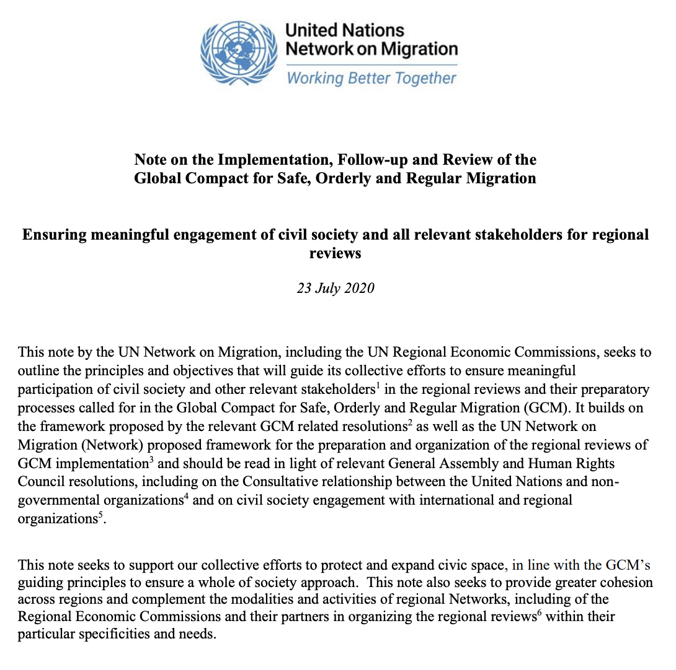
დაინტერესებული მხარეების ჩართულობა -პრინციპები
• გამჭვირვალობა
• ინკლუზიურობა
• მრავალფეროვნება
• არსებითი მონაწილეობა

Slide 9
მიგრაციის მრავალპარტნიორული ნდობის ფონდი
მოქმედებს, როგორც პირველადი დაფინანსების ინსტრუმენტი, ახალი პროექტების დასაწყებად და/ან არსებული ორმხრივი და მრავალმხრივი დაფინანსების ინსტრუმენტების შესავსებად
იცავს უსაფრთხო და მოწესრიგებული მიგრაციის გლობალური შეთანხმების (GCM ) 10 მთავარ პრინციპს
ადამიანის უფლებები / ადამიანზე ორიენტირებული
თავსებადია მდგრადი განვითარების მიზნებთა (SDGs)
ეროვნული მფლობელობა, გაეროსთან შეთანხმებულობა, გაეროს რეფორმები
360 მიდგომა- არც ერთი მიზანი არ არის სხვებზე უპირატესი
პროექტებს ერთზე მეტი სუბიექტისგან დასჭირდებათ მოსაზრებების/რჩევების მიღება
მოითხოვს მთავრობის და მუდმივი წარმომადგენლების (RC) მიერ შეჯამების გაკეთებას
Notes:
Start up fund – initial target 25 USD million; so far up to $12m pledged
Steering committee consists of:
3 UN organizations: ILO, UN Women and WHO
3 Member States: Ecuador, Morocco and Philippines
3 Donors: Germany, the UK, Thailand
3 Stakeholders: Mayors Migration Council, Special Rapporteur for the human rights of migrants, African Movement of Working Children and Youth
Discussion is undergoing to have funds

Slide 10
მიგრაციის მრავალპარტნიორული ნდობის ფონდი
მმართველი კომიტეტი (SC)
გაეროს 3 სუბიექტი (ILO, UN Women, WHO)
3 დონორი (გაერთიანებული სამეფო, გერმანია, ტაილანდი)
3 წევრი სახელმწიფო (მაროკო, ფილიპინები, ეკვადორი)
3 დაინტერესებული სუბიექტი (მერების მიგრაციის საბჭო, სპეციალური მომხსენებელი მიგრანტთა ადამიანის უფლებების საკითხებში, ბავშვთა და ახალგაზრდა მუშაკთა აფრიკული მოძრაობა)
მონაწილეობის მიიღება ეტაპობრივ და წევრთა როტაციის საფუძველზე, ქსელის კოორდინატორის მუდმივი თავმჯდომარეობით (1-ლი შეხვედრა 2019 წლის 10 დეკემბერი)
შეიმუშავებს პრიორიტეტებს/დაამტკიცებს პროექტებს
საწყისი მიზანი: $25 მილიონი ; ჯერჯერობით, დაახლოებით $12 მლნ. გაერთიანებული სამეფოდან, გერმანიიდან, დანიიდან, ნორვეგიიდან, პორტუგალიიდან, შვედეთიდან, მექსიკიდან, საფრანგეთიდან, ტაილანდიდან და კვიპროსიდან.
Notes:
Start up fund – initial target 25 USD million; so far up to $12m pledged
Steering committee consists of:
3 UN organizations: ILO, UN Women and WHO
3 Member States: Ecuador, Morocco and Philippines
3 Donors: Germany, the UK, Thailand
3 Stakeholders: Mayors Migration Council, Special Rapporteur for the human rights of migrants, African Movement of Working Children and Youth
Discussion is undergoing to have funds

Slide 11
ცოდნის გლობალური პლატფორმა და კავშირის ცენტრი
მნიშვნელოვანი ელემენტები, იმის უზრუნველსაყოფად, რომ შესაბამისი ცოდნა, გამოცდილება და ექსპერტიზა მიმართულ იქნას სპეციალიზირებული პოზიციების შესამუსავებლად.
დაეყრდნოს მიგრაციის დინამიკის არსებულ მტკიცებულებს
საქმიანობის ძირითადი საკითხები მიმართული იქნება მათკენ
აქცენტი გაკეთედება დაგროვებულ ეროვნულ და რეგიონულ გამოცდილებაზე
მიგრაციის ქსელის ცენტრი
https://migrationnetwork.un.org/hub

Slide 12
უსაფრთხო, მოწესრიგებული და რეგულარული მიგრაციის გლობალური შეთანხმების (GCM ) რეგიონული მიმოხილვა: რა არის?
უსაფრთხო და მოწესრიგებული მიგრაციის გლობალური შეთანხმების (GCM ) რეგიონული მიმოხილვის პირველი რაუნდი 2020/2021 წელს გაიმართება
ქვერეგიონული, რეგიონული და რეგიონთაშორისი პროცესები, პლატფორმები და ორგანიზაციები, მათ შორის გაეროს ეკონომიკური კომისიები და მიგრაციასთან დაკავშირებული რეგიონულ საკონსულტაციო პროცესებში ჩართული აქტორები,მოწვეულნი არიან GCM-ის განხორციელების შეფასებისთვის
რეგიონული მიმოხილვა ნებაყოფლობითი პროცესია
იმის გამო, რომ რეზოლუცია არ განსაზღვრავს ერთ უნივერსალურ სისტემას, სხვადასხვა რეგიონში არსებული მიდგომები შეიძლება განსხვავდებოდეს ერთმანეთისგან

Slide 13
უსაფრთხო, მოწესრიგებული და რეგულარული მიგრაციის გლობალური შეთანხმების (GCM ) რეგიონული მიმოხილვა: შესაძლებლობა!
პირველი შესაძლებლობა გაეროს წევრი ქვეყნებისთვის და შესაბამისი დაინტერესებული მხარეებისთვის GCM პროცესის განხორციელებაში პროგრესის ასახად
რეგიონული დინამიკის განსაკუთრებულობის ხაზგასმა, დიალოგის მრავალი შესაძლებლობებით, გამოცდილების გაცვლით და საერთო მიზნების განსაზღვრებით
რეგიონული დასკვნებისა და რეკომენდაციების ჩამოყალიბება 2022 წლის მიგრაციის საერთაშორისო მიმოხილვის ფორუმისთვის (IMFR) ინფორმაციის მისაწოდებლად
Notes:
E.g. R-UNSDGs as a platform for preparatory discussions in preparation for the regional reviews.

Slide 14
REGIONAL REVIEWS: ROLE FOR THE NETWORK
უსაფრთხო, მოწესრიგებული და რეგულარული მიგრაციის გლობალური შეთანხმების (GCM ) რეგიონული მიმოხილვა: გაეროს ქსელის როლი
The Coordinator of the UN Network on Migration (IOM) is requested to assist in the preparation and organization of regional reviews upon the request of Member States, and will seek to:
Ensure adherence to the GCM guiding principals in the design of the regional reviews, including a whole-of-government and whole-of-society approach;
Ensure coordinated UN support to Member States through UN system migration coordination structures in the region.
Facilitate coherent approach to the reviews within and across regions.
გაეროს მიგრაციის ქსელის კოორდინატორი (IOM), წევრი ქვეყნების მოთხოვნის საფუძველზე, პასუხისმგებელია დაეხმაროს მათ რეგიონული მიმოხილვების მომზადებასა და ორგანიზებაში, და შეეცდება:
უზრუნველყონ GCM-ის სახელმძღვანელო პრინციპების დაცვა რეგიონული მიმოხილვების შემუშავებისას, მათ შორის მთელი მთავრობის (whole-of-government) და მთელი საზოგადოების (whole-of-society) მიდგომებში.
უზრუნველყოს წევრი ქვეყნებისთვის გაეროს კოორდინირებული მხარდაჭერის აღმოჩენა გაეროს რეგიონული მიგრაციის საკოორდინაციო სისტემების გამოყენებით.
ხელი შეუწყოს რეგიონებში მიმოხილვებისადმი თანმიმდევრული მიდგომას
Notes:
As members of the UN Network on Migration, the UN Regional Economic Commissions play an important role at the regional level. The UN RECS bring extensive experience in supporting the regional follow up of major UN General Assembly processes.

Slide 15
უსაფრთხო, მოწესრიგებული და რეგულარული მიგრაციის გლობალური შეთანხმების (GCM ) რეგიონული მიმოხილვა: ინსტრუმენტები წევრი ქვეყნებისთვის
წევრი ქვეყნებისთვის არსებული ინსტრუმენტები, რომლებიც ეხმარება მათ რეგიონული მიმოხილვების ჩატარებში:
ჩამონათვალი, რომელიც დაეხმარება რეგიონული მიმოხილვების წარმართვასა და რეგიონებში/რეგიონებს შორის თანმიმდევრულობის შენარჩუნებაში.
შემოთავაზებული შაბლონები, რომელთა გამოყენებაც მთავრობებს შეუძლიათ რეგიონალური მიმოხილვის მოსამზადებლად - ყველა შესაბამის დაინტერესებულ მხარეებთან კონსულტაციის შედეგად
Notes:
The checklist and template could serve as a reference document for other sub-regional, regional and cross-regional processes, platforms and organizations that plan to review the implementation of the GCM.
https://migrationnetwork.un.org/supporting-material-regional-reviews

Slide 16
უსაფრთხო, მოწესრიგებული და რეგულარული მიგრაციის გლობალური შეთანხმების (GCM ) რეგიონული მიმოხილვა: შეხვედრების გეგმა
ყველა შესაბამისი დაინტერესებული მხარის, ისევე როგორც ადამიანის უფლებათა ეროვნული ინსტიტუტების არსებითი მონაწილეობის უზრუნველყოფა
გენდერული და გეოგრაფიული ბალანსის უზრუნველყოფა, მთავარი მომხსენებლების, პანელისტებისა და მოდერატორების შერჩევისას.
დებატები არის ინტერაქტიული, მტკიცებულებებზე დაფუძნებული და მოქმედებაზე ორიენტირებული - GCM სახელმძღვანელო პრინციპების შესაბამისად.
Notes:
All relevant stakeholders as per the GCM: relevant no-governmental stakeholders, academic, scientific and knowledge-based institutions, the private sector, trade unions, faith-based, migrant and youth organizations, diaspora communities and other relevant stakeholders. Also

Slide 17
უსაფრთხო, მოწესრიგებული და რეგულარული მიგრაციის გლობალური შეთანხმების (GCM ) რეგიონული მიმოხილვა: რეპორტინგი
შეხვედრების ანგარიში ასახული იქნება მიგრაციის საერთაშორისო მიმოხილვის ფორუმი (IMRF)
გაეროს ქსელი შეაგროვებს ყველა მოსაზრებას/რეკომენდაციას ადგილობრივ, ეროვნულ, რეგიონულ და გლობალურ დონეებზე მიგრაციის საერთაშორისო მიმოხილვის ფორუმის (IMRF) ინფორმირებისთვუის
ანგარიშები ქვეყნდება გაეროს მიგრაციის ქსელის ვებ-გვერდზე: http://migrationnetwork.un.org/.
ანგარიშებში მაქსიმალურად უნდა აისახოს GCM-ის ყოვლისმომცველი მიდგომა.

Slide 18
კითხვა და პასუხის სესია

Slide 19
unmignet@iom.int www.migrationnetwork.un.org
Follow us on Twitter! @UNMigNetwork

